Slide 1
第一章 初识MySql
理想IT软件教育基地
版权所有：郑成

Slide 2
本门课程目标
学完本门课程后，你能够：
掌握MySQL的在Windows系统中的安装方法
熟练使用SQLyog数据库管理工具
学会创建MySQL的数据库、数据库表
掌握对数据的增、删、查、改操作
了解和熟悉MySQL的事务处理
了解数据库的备份和恢复方法

Slide 3
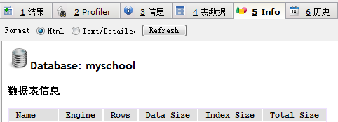
本章任务
任务1：安装MySQL数据库
任务2：使用SQLyog工具新建数据库

Slide 4
本课目标
了解什么是MySQL数据库
学会在Windows中安装MySQL
学会使用SQLyog数据库管理工具

Slide 5
什么是数据？
数据(data)：
是经过人们对客观事物的观察和总结，用于表示客观事物的未经加工的的原始素材。
数据的种类：
视频
音乐
文件
……

Slide 6
为什么要使用数据库？
存储数据的方法
第一种方法：用大脑来记住数据
第二种方法：写在纸上
第三种方法：写在计算机的内存中
第四种方法：写到磁盘文件中
第五种方法：存放到数据库中

Slide 7
什么是数据库
数据库（Database,简称DB）
概念：
长期存放在计算机内，有组织、可共享的大量数据的的集合，是一个数据“仓库”
作用：
存储大量数据，方便检索和访问
保持数据信息的一致、完整
共享和安全
通过组合分析，产生新的有用信息

Slide 8
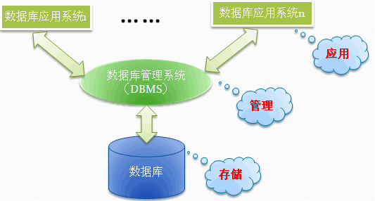
什么是DBMS
数据管理软件，科学组织和存储数据、高效地获取和维护数据

Slide 9
数据库的发展历程
萌芽阶段——文件系统
使用磁盘文件来存储数据
初级阶段——第一代数据库
出现了网状模型、层次模型的数据库
中级阶段——第二代数据库
关系型数据库和结构化查询语言
高级阶段——新一代数据库
“关系-对象”型数据库

Slide 10
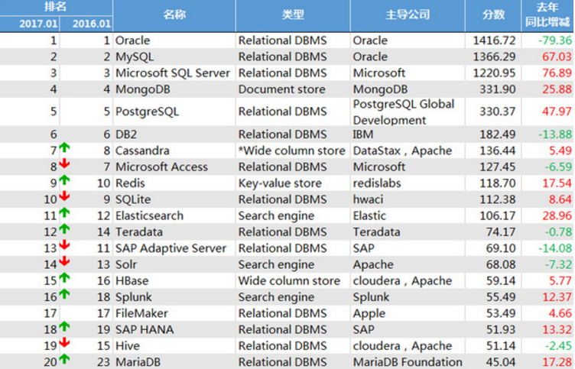
为什么选择MySQL
DB-Engines数据库市场占有率排行榜

Slide 11

MySQL简介
MySql是一个关系型数据库系统，由瑞典MySQL AB公司开发,目前属于Oracle公司。MySql是目前最流行的开源、免费的关系型数据库
特点
免费、开源数据库
小巧、功能齐全
使用便捷
可运行于Windows或Linux操作系统
可适用于中小型甚至大型网站应用

Slide 12
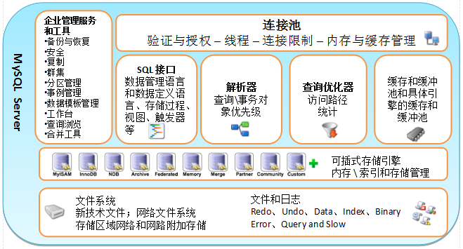
MySQL架构
支持接口
标准C的API、JDBC、CDBC、.NET、PHP、Python、Perl、Ruby、Cobol
MySql可以在多种不同的场景中应用并发挥良好的作用。主要体现在可插拔式的存储引擎架构，这种引擎使得查询处理和数据提取任务以及数据存储相分离。
Notes:
1、连接层：最上层的一些客户端和连接服务，包含本地sock通讯和大多数基于客户端/服务端工具实现的类似于tcp/ip的通信。主要完成一些类似于连接处理、授权认证及相关的安全方案。在该层上引入了线程池的概念，为通过认证安全接入的客户端提供县城。同样在该层上可以实现基于SSL的安全链接。服务器也会为安全接入的每个客户端验证它锁具有的操作权限。
2、服务层：第二层架构主要完成大多的核心服务功能，如SQL接口，并完成缓存的查询，SQL的分析和优化及部分内置函数的执行。所有跨存储殷勤的功能也在这一层实现，如过程、函数等。在该层，服务器会解析查询并创建相应的内部解析树，并对其完成相应的优化如确定查询表的顺序，是否利用索引等，最后生成相应的执行操作。如果是select语句，服务器还会查询内部的缓存。如果缓存空间足够大，这样在解决大量读操作的环境中能够很好的提升系统的性能。
3、引擎层：存储引擎层，存储引擎真正的负责了MySql中数据的存储和提取，服务器通过API与存储引擎进行通信。不同的存储引擎具有的功能不同，这样我们可以根据自己的时机需要进行选区。后面介绍MyISAM和InnoDB。
4、存储层：数据存储层，主要是将数据存储在运行于裸设备的文件系统之上，并完成与存储引擎的交互。

Slide 13
在Windows操作系统下安装2-1
下载MySQL
MySQL 5.5.40 (Windows版)
下载地址：http://dev.mysql.com/downloads/
注意事项：
数据目录不要在系统盘,以免卸载时删除数据包
启用安装向导，避免繁琐的 my.ini 配置文件
数据库语言编码设置

Slide 14
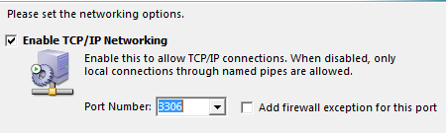

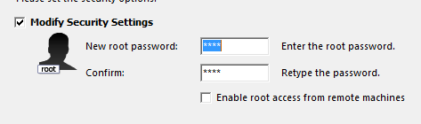
在Windows操作系统下安装2-2
安装关键步骤
端口设置 3306（默认）
编码设置 utf8
密码设置 root

Slide 15
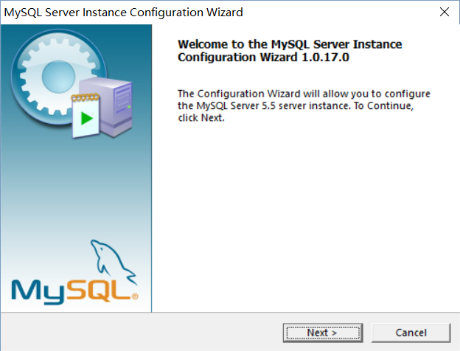
配置MySql服务器
当MySql数据库安装完成后，会提示启动配置向导进行数据库的常用参数配置。
所有的配置信息，都会被写入my.ini文件。

Slide 16
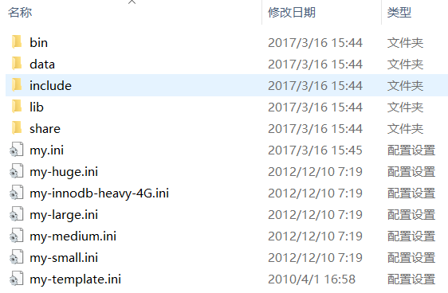
MySql的目录结构
bin：存储可执行文件。
data：存放数据文件。
include：存储包含的头文件。
lib：存储库文件。
share：错误信息和字符集文件。
my.ini：mysql的配置文件。

Slide 17
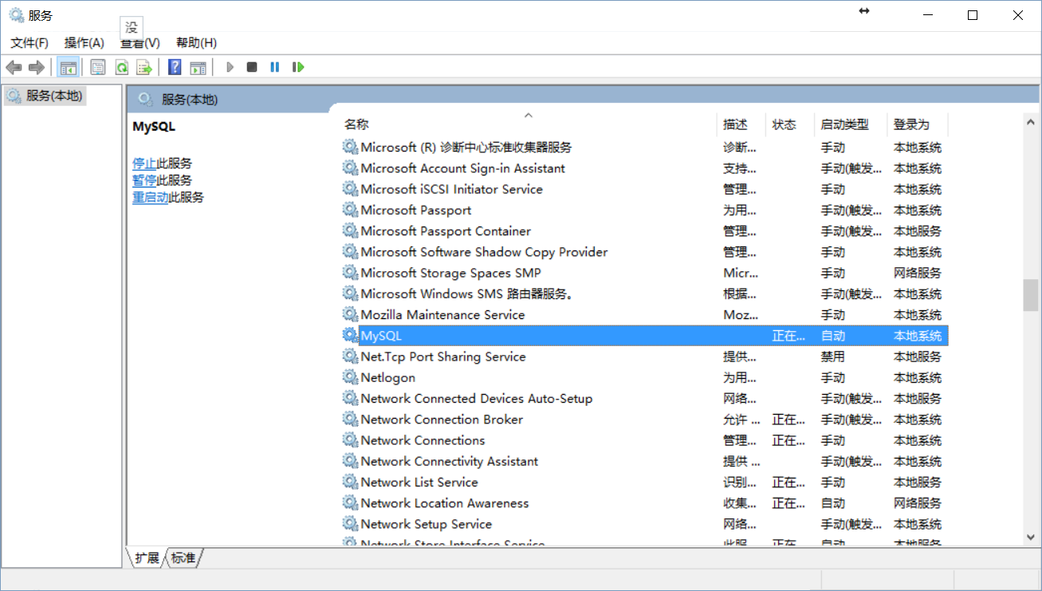
启动/停止MySql服务
通过图形界面方式进行启动。
通过命令行进行启动（必须具有管理员权限）。
net start mysql //启动MySql服务
net stop mysql //停止MySql服务

Slide 18
小结
什么是数据库？
什么是DBMS？
如何安装MySql数据库？

Slide 19
MySql的常用操作
连接MySql数据库。
修改MySql命令提示符。
MySql的常用命令。
MySql语句规范。

Slide 20
连接数据库
打开MySQL命令窗口
在DOS命令行窗口(cmd.exe)
在窗口中进入 安装目录\mysql\bin
可设置环境变量
连接数据库语句
mysql -h 服务器主机地址 –u用户名 -p用户密码
mysql -h 127.0.0.1 -uroot -proot -P3306
退出
使用exit 或 quit 退出
参数 | 说明
-?， --help | 显示帮助信息。
-V ，--version | 显示mysql的版本信息。
-u，--user=name | 指定登录的用户名。
-p，--password[=name] | 指定登录用户的密码，可以不填，会给出提示。
-P，--port=# | 设置默认的端口号，可以通过my.ini文件修改。
-h，--host=name | 指定服务器的名称。
mysql -? #显示mysql指令的帮助信息。
mysql –V #显示mysql的版本信息。
mysql –uroot –p –P3306 –h 127.0.0.1 #登录到本地的mysql服务器。
mysql > exit;/quit;/\q; #用于退出MySql

Slide 21
修改命令提示符
修改命令提示符有两种方式
连接客户端时通过参数指定。
连接上客户端后，通过prompt命令修改。
mysql –uroot –proot –prompt \h #登录时进行修改。
mysql > prompt mysql > #登录后进行修改。
参数 | 说明
\D | 完整的日期
\d | 当前数据库
\h | 服务器名称
\u | 当前用户
\u@\h \d> | 设置提示符为用户@服务器(数据库)：

Slide 22
常用mysql命令
常用的mysql命令
命令用法 | 说明
show databases | 显示当前服务器上的数据库
show tables | 显示当前数据库下的表
use test | 切换数据库
status | 查看服务器状态
select user() | 显示当前用户
select now() | 显示当前时间
select version() | 显示当前版本

Slide 23
MySql语句规范
mysql是不区分大小写的，但是我们在编写时，应注意一些规范。
关键字和函数名全部使用大写。
数据库名、表名、字段名全部使用小写。
每条sql语句必须使用分号结尾。

Slide 24
课堂练习
需求说明：
使用命令窗口连接数据库。
使用命令窗口查看数据库列表。
修改当前数据库的命令提示符。
使用命令窗口切换数据库。
使用命令窗口显示数据库状态信息。

Slide 25
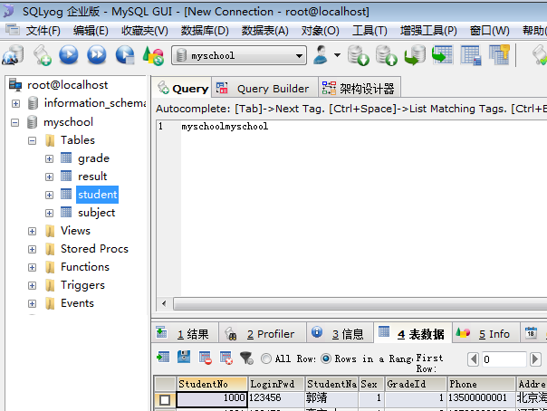

SQLyog管理工具
SQLyog
可手动操作、管理MySQL数据库的软件工具
特点：
易用
简洁
图形化

Slide 26

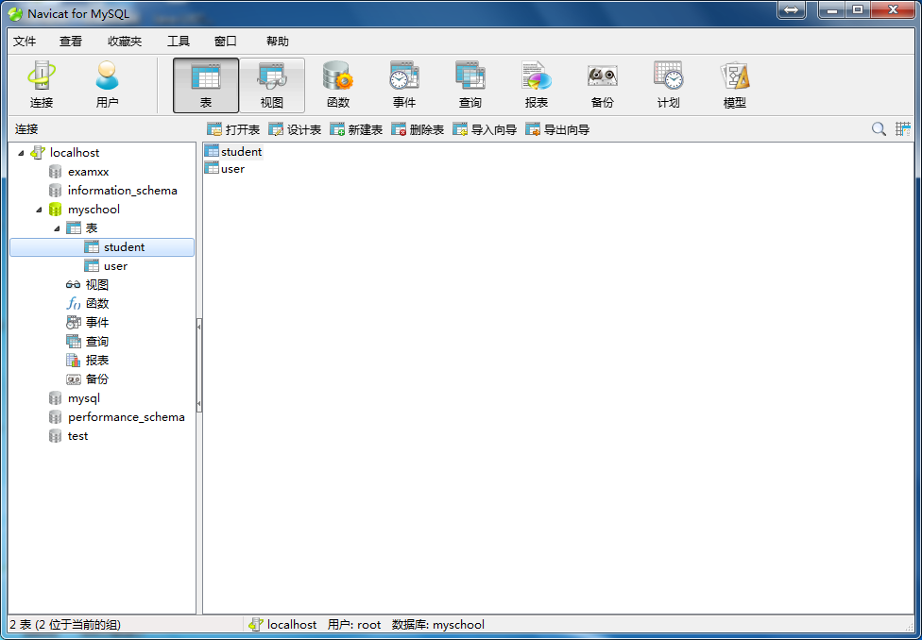
Navicat for MySQL
另一款图形化的MySql的管理工具

Slide 27
总结
简单说说DBMS与DB的关系？
MySQL数据库的特点是什么？
启动和停止mysql服务。
安装图形化的mysql工具。

